Slide 1
محاضرات التسويق الداخلي المصرفي/د.براهيمي فاروق
What is Marketing? Marketing is an organizational function
and a set of processes for creating,
communicating, and delivering value
to customers and for managing
customer relationships in ways that
benefit the organization and its
stakeholders.

Slide 2
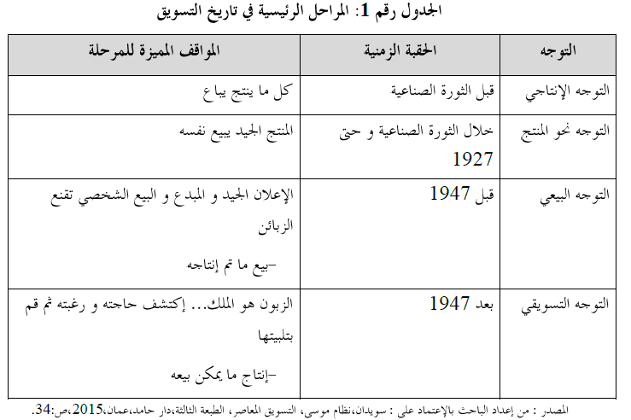
محاضرات التسويق الداخلي المصرفي/د.براهيمي فاروق

Slide 3
محاضرات التسويق الداخلي المصرفي/د.براهيمي فاروق

Slide 4
محاضرات التسويق الداخلي المصرفي/د.براهيمي فاروق
سؤال ما هو الفرق بين الكفاءة و الفعالية ؟

Slide 5
محاضرات التسويق الداخلي المصرفي/د.براهيمي فاروق

Slide 6
محاضرات التسويق الداخلي المصرفي/د.براهيمي فاروق

Slide 7
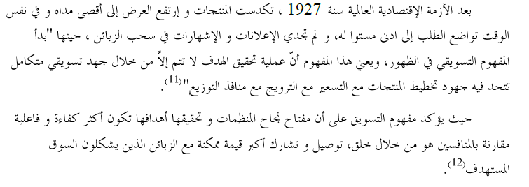
محاضرات التسويق الداخلي المصرفي/د.براهيمي فاروق

Slide 8
محاضرات التسويق الداخلي المصرفي/د.براهيمي فاروق
سؤال هل الطلب المرتفع دال على نجاح المنظمة ؟

Slide 9
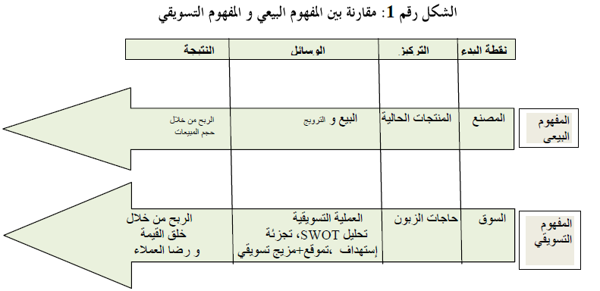
محاضرات التسويق الداخلي المصرفي/د.براهيمي فاروق

Slide 10
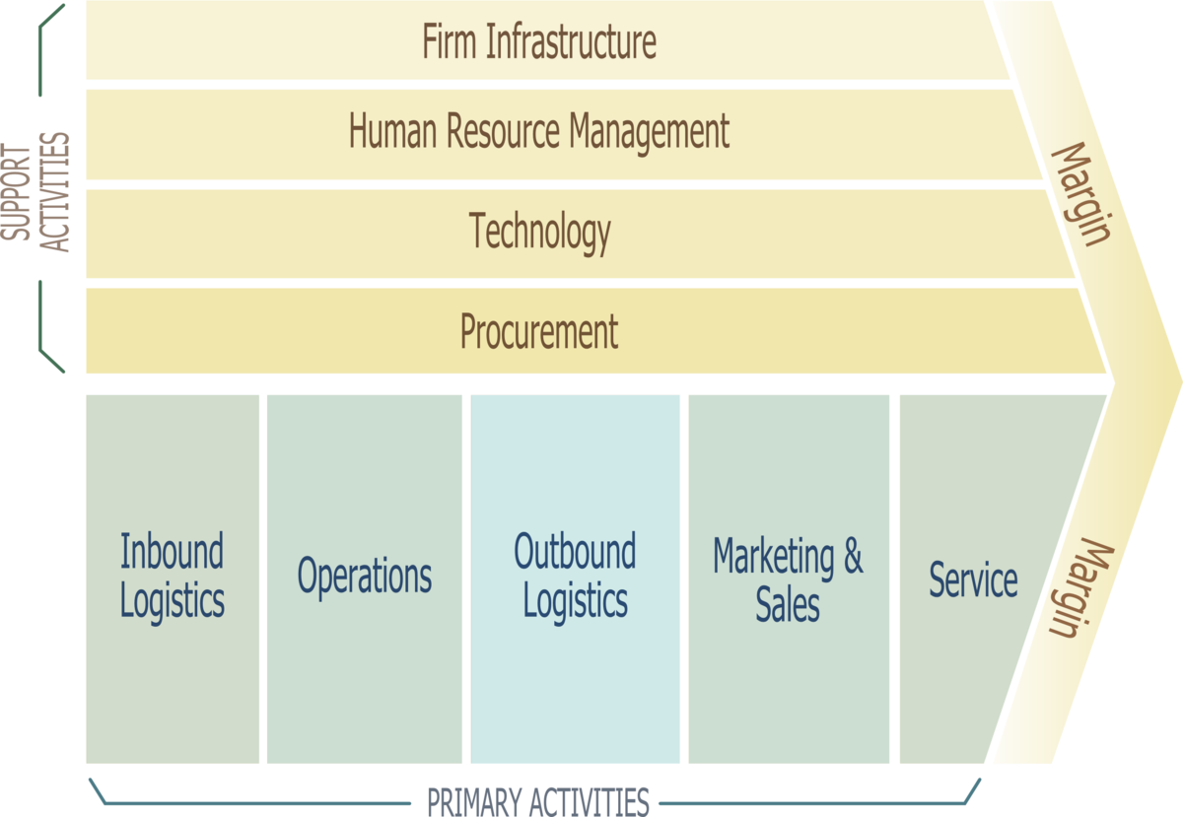
محاضرات التسويق الداخلي المصرفي/د.براهيمي فاروق

Slide 11
محاضرات التسويق الداخلي المصرفي/د.براهيمي فاروق
سؤال : ما هو الفرق بين القيمة الأساسية و القيمة المضافة ؟ و متى تصبح القيمة المضافة قيمة أساسية ؟

Slide 12
محاضرات التسويق الداخلي المصرفي/د.براهيمي فاروق
5- مرحلة التوجة بالمسؤولية الإجتماعية و الأخلاقية
6- مرحلة التوجة بالتسويق النظيف

